Slide 1
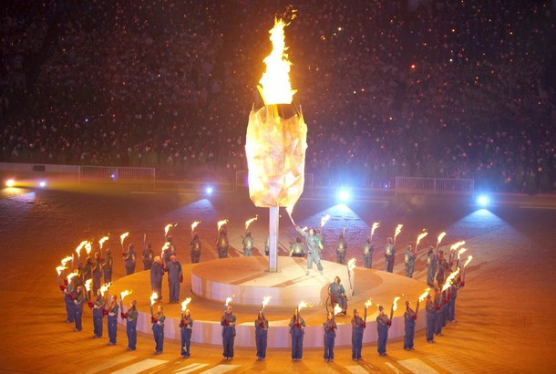
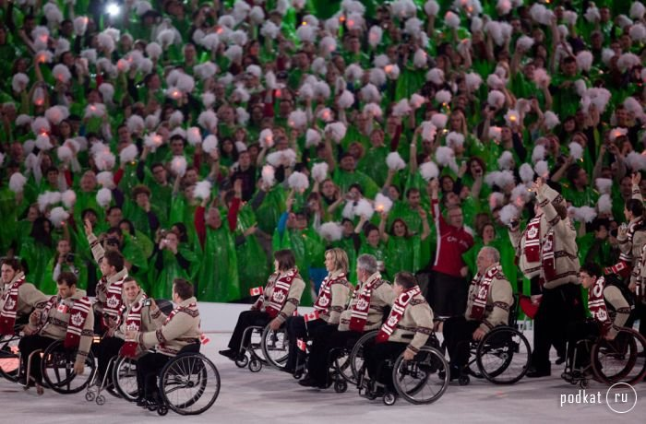
Параолімпійські ігри

Slide 2
Історія параолімпіади

Slide 3
Поява видів спорту в який можуть брати участь інваліди зв'язують з ім'ям англійського нейрохірурга Людвіга Гутмана. Він стверджував: "Важливо не те, що загублено, важливо те, що залишилося". Відповідно до цієї концепції він увів спорт у процес реабілітації військовослужбовців із травмами спинного мозку. Група інвалідів, що уперше за всю історію спорту взяла в руки спортивне спорядження, складалася з 16 паралізованих чоловіків і жінок, що були військовослужбовцями. Відбулося це 28 липня 1948 року в госпіталі Сток-Мандевиль, де були проведені перші змагання зі стрілянини з луку для спортсменів на колясках. Дата початку змагань символічно збігалася з часом відкриттям Олімпійських Ігор у Лондоні. У 1956 році Людвіг Гутман розробляє хартію спортсменів, формує основи, на яких далі розвивається спорт людей з фізичними недоліками. "Ціль Сток-Мандевильських Ігор, - писав Гутман, - об'єднати паралізованих чоловіків і жінок із усіх частин світу в міжнародному параолімпійському русі, і нехай спорт вдихне надію, підбадьорює тисячі паралізованих".

Slide 4
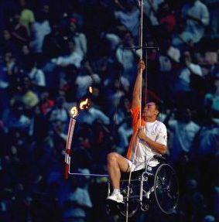
Становлення Завдяки зусиллям Гутмана, що на практиці довів, що спорт для людей з фізичними недоліками створює передумови для успішної життєдіяльності, відновлює психічну рівновагу, дозволяє повернутися до повноцінного життя, незважаючи на фізичні проблеми. У 1960 році в Римі, через кілька тижнів після завершення XYII Олімпійських Ігор, були проведені міжнародні змагання інвалідів. У них брали участь 400 спортсменів з 23 країн. Фізично здорових атлетів на спортивних олімпійських аренах замінили люди мужнього характеру, що відкривали рахунок необхідним і іграм, що захоплюють. Ігри пізніше одержали назву "Параолімпійські". З кожними наступними іграми збільшувалося число учасників, розширювалася географія країн, росла кількість видів спорту. До спортсменів зі спинальними травмами приєднуються спортсмени інших нозологій. Ігри відтоді проводяться регулярно - кожні 4 роки, фактично термін їхнього проведення збігається з проходженням Олімпійських Ігор.

Slide 5
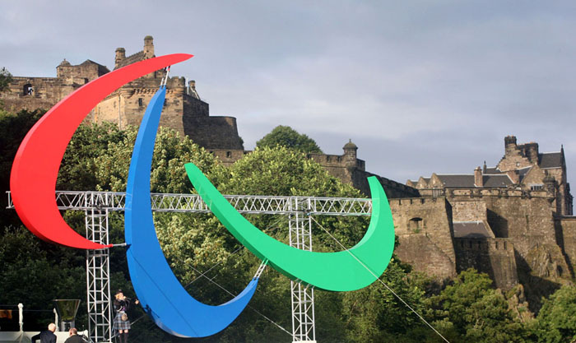
У 1988 році ігри одержали статус "Параолімпійських". Графічним символом світового параолімпійського руху стали червона, синя і зелена півсфери, що символізують розум, тіло, непокірливий дух.

Slide 6
Історія параолімпійського руху (від Рима до Солт-Лейк-Сіті) Розвиток спорту інвалідів має більш ніж столітню історію. Ще в XVIII і XIX ст. установлено, що рухова активність є одним з основних факторів реабілітації інвалідів. Перші спроби прилучення інвалідів до спорту були початі в XIX ст., коли, у 1888 р., у Берліні формувався перший спортивний клуб для глухих. Уперше “Олімпійські ігри для глухих” проведені в Парижі 10-17 серпня 1924 р. У них брали участь спортсмени - представники офіційних національних федерацій Бельгії, Великобританії, Голландії, Польщі, Франції і Чехословаччини. На Ігри прибули спортсмени з Італії, Румунії й Угорщині. Інваліди з ушкодженнями опорно-рухового апарату стали активно прилучатися до занять спортом тільки після другої світової війни. В наступні роки збільшилася не тільки чисельність учасників, але і кількість видів спорту. Ідея проведення змагань інвалідів була підтримана міжнародною громадськістю. Перші Параолімпійські ігри відбулися в столиці Італії Римі в 1960 р. Церемонія відкриття Ігор пройшла 18 вересня на стадіоні “Акваацетоса”, де були присутні п'ять тисяч глядачів. У змаганнях взяли участь 400 спортсменів з 23 країн. Делегація спортсменів Італії була самої численною. Програма римських ігор уключала вісім видів спорту, серед яких були легка атлетика, плавання, фехтування, баскетбол, стрілянина з луку, настільний теніс і т.д. Медалі розігрувалися в 57 дисциплінах. У змаганнях брали участь спортсмени з ушкодженням спинного мозку.

Slide 7
В II Параолімпійських іграх (Токіо, Японія, 1964 р.) взяли участь 390 спортсменів з 22 країн. Команди Великобританії (70 чіл.) і США (66 чіл.) були представлені найбільшою кількістю атлетів. У програму Ігор були включені нові види спорту, зокрема, їзда на колясках, важка атлетика і метання диска. У III Параолімпійських іграх (Тель-Авів, Ізраїль, 1968 р.) брали участь 750 атлетів з 29 країн. У порівнянні зі змаганнями в Токіо програма Ігор істотно розширилася. У проведенні змагань по деяких видах спорту, наприклад, по баскетболу, плаванню і легкій атлетиці введені класифікаційні зміни. У IV Параолімпійських іграх (Хайдельберг, Німеччина, 1972 р.) брали участь 1000 спортсменів з 44 країн. Самі численні делегації представлені Німеччиною, Великобританією і Францією. У програму змагань уведені нові види спорту і дисципліни для спортсменів різних груп недієздатності: голбол, біг на 100 м для спортсменів з порушенням зору і т.д. Під час Ігор установлено кілька світових рекордів, зокрема, у плаванні, де уперше використовувалися спеціальні технічні засоби У V Параолімпійських іграх (Торонто, Канада, 1976 р.) брали участь 1600 спортсменів (з них 253 жінки) з 42 країн. Вперше в параолімпійських змаганнях брали участь 261 спортсмен з ампутованими кінцівками Церемонія відкриття VI Параолімпійських ігор (Анхем, Нідерланди, 1980 р.) відбулася на стадіоні “Папендаль” у присутності 12 тис. глядачів. У змаганнях брали участь 2500 спортсменів з 42 країн. Розширена класифікація спортсменів-інвалідів дозволила розіграти більш 3 тис. медалей. Вперше в програму Параолімпійських ігор включений сидячий волейбол, а також змагання для чотирьох груп інвалідності спортсменів. Голбол для спортсменів з порушенням зору став параолімпійським видом спорту. На Іграх сформований Міжнародний координаційний комітет. Параолімпійські ігри 1984 р. проходили в Америці і Європі: 1780 спортсменів з 41 країни брали участь у змаганнях у Нью-Йорку і 2300 представників з 45 країн – у Сток-Мандевилі. На Іграх розіграно 900 медалей

Slide 8
На VIII Параолімпійські ігри (Сеул, Південна Корея, 1988 р.) прибула рекордна кількість спортсменів – 3053 представника з 61 країни Програма включала 16 видів спорту. Як демонстраційний вид спорту представлений теніс на колясках. Церемонія відкриття IX Параолімпійських ігор (Барселона, Іспанія, 1992 р.) проходила 3 вересня на олімпійському стадіоні. На ній були присутні 65 тис. глядачів На Х Ігри (Атланта, США, 1996 р.) прибули 3195 спортсменів (2415 чоловіків і 780 жінок) Церемонія відкриття XI Параолімпійських ігор (Сідней, Австралія, 2000 р.) відбулася в олімпійському парку. Програма змагань включала 18 видів спорту, у тому числі 14 олімпійських. Унікальними для ігор стали: боччі, голбол, пауерліфтинг і регбі.

Slide 9
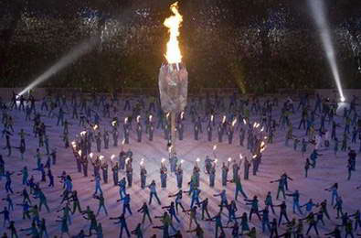
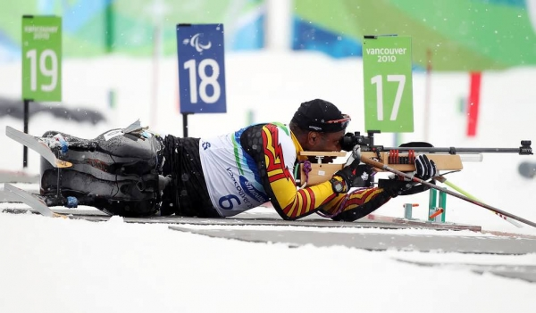
Зимові параолімпійські ігри

Slide 10
Перші зимові Параолімпійські ігри відбулися в 1976 р. в Орнсколдсвіці (Швеція). Змагання для спортсменів з ампутованими кінцівками і порушенням зору були організовані на треку й у полі. Уперше демонструвалися змагання в гонках на санях. Другі параолімпійські змагання в 1980 р. у Гейло (Норвегія). Швидкісний спуск на санях проводилися як показові виступи. У Параолімпійських стартах взяли участь спортсмени всіх груп інвалідності. III зимові Параолімпійські ігри були проведені в Інсбруці (Австрія) у 1984 р. Уперше 30 чоловіків на трьох лижах взяли участь у гігантському слаломі. У 1988 р. IV зимові Параолімпійські ігри знову проводилися в м. Інсбрук (Австрія). У змаганнях брали участь 397 спортсменів з 22 країн. Уперше на Ігри прибули спортсмени з СРСР. У програму Ігор були введені змагання на сидячих лижах. У 1992 р. V ігри проходили в Тігнісі й Альбервилі (Франція). Через відсутність спеціальних льодових споруджень змагання відбулися тільки на треку й у полі. Вперше в лижних гонках змагалися спортсмени з порушенням розумового розвитку. VI Зимові Параолімпійські ігри проводилися в 1994 р. у Ліллехаммері (Норвегія). Приблизно 1000 атлетів жили в селі, де були спеціальні технічні засоби для інвалідів. На Іграх продемонстровані змагання із сидячого хокею. Параолімпійська версія хокею виявилася популярною. Змагання з лижних гонок і біатлону проходили на місцевому лижному стадіоні. Норвежці виграли золоті медалі в естафеті на сидячих лижах. Представники країни-організатора Ігор домінували в їзді на санях і ковзанярському спорті. VII Зимові Параолімпійські ігри вперше проводилися на азіатському континенті – у Нагано (Японія). В Іграх взяли участь 1146 чіл. (571 спортсмен і 575 офіційних осіб) з 32 країн. Протягом 10 днів розігрувалися медалі в 5 видах спорту: гірськолижному, ковзанярському, лижних гонках, біатлоні і хокею. VIII Зимові Параолімпійські гри пройшли в Солт-Лейк-Сіті (США) у 2002 р. У них брали участь 580 спортсменів з 36 країн.

Slide 11
Розвиток параолімпійського руху в Україні

Slide 12
Національний центр параолімпійської та дефлімпійської підготовки та реабілітації інвалідів створений на виконання Указу Президента «Про розвиток та підтримку параолімпійського руху в Україні» на базі санаторного комплексу «Юний ленінець». У центрі здійснюватиметься підготовка національних збірних команд з параолімпійських та дефлімпійських видів спорту для участі у чемпіонатах світу, Європи, параолімпійських та дефлімпійських іграх; проведення спортивних заходів для інвалідів національного і міжнародного рівня, а також реабілітація, оздоровлення, відпочинок інвалідів усіх нозологій на феєричному виступі української параолімпійської збірної на іграх-2000 у Сіднеї наші спортсмени здобули 37 медалей. Саме це спричинило появу комплексного президентського Указу «Про розвиток та підтримку параолімпійського руху в Україні», яким передбачалось, зокрема, і будівництво національної бази підготовки спортсменів-інвалідів. 7-16 березня 2002 р. в американському місті Солт-Лейк-Сіті проходили VIII зимові Параолімпійські ігри, у яких брали участь спортсмени-інваліди з 35 країн. Президент Національного Параолімпійського комітету України Валерій Сушкевич повідомив, що в Параолімпіаді брали участь 11 спортсменів з дев'яти областей України. Склад параолімпійської збірної був менше, ніж на попередніх іграх у Нагано У складі параолімпійської збірної України були бронзовий призер Сіднея і Нагано, абсолютний призер чемпіонату Німеччини Світлана Трифонова з Дніпропетровська, триразовий чемпіон Нагано - Оле Мунц із Харкова, чемпіон світу по лижних гонках і біатлону, призер Кубка світу по лижних гонках - Олександр Васютинский з Миколаєва, срібні призери відкритого чемпіонату Німеччини, сумчанин Віталій Лук’яненко, харків'янин Микола Овчаренко і Ірина Кириченко. За 2002 рік українські спортсмени-інваліди завойовували 26 кубків Європи і світу, у тому числі 10 золотих, 7 срібних і 9 бронзових.

Slide 13
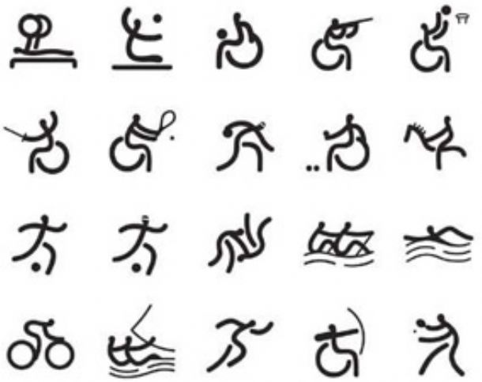
На параолімпійських іграх є багато видів спорту

Slide 14
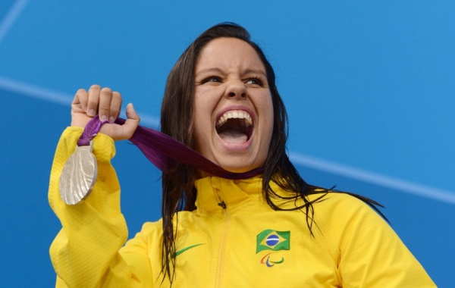
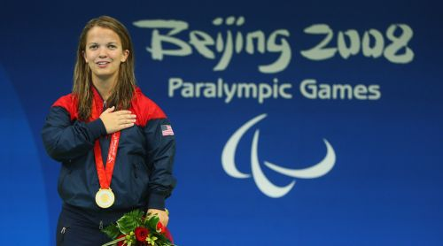
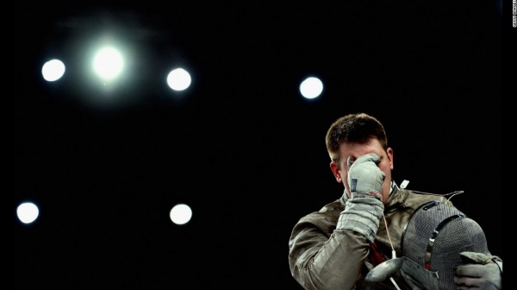
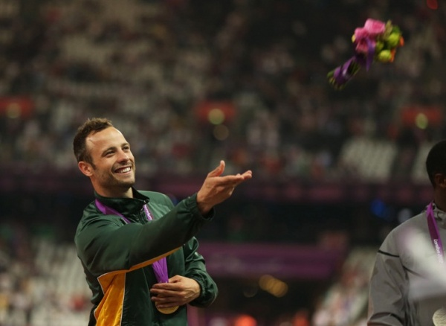
Параолімпійці заслоговують велику пошану за свій непокірливий дух, за свою витрівалисть і снагу до життя

Slide 15
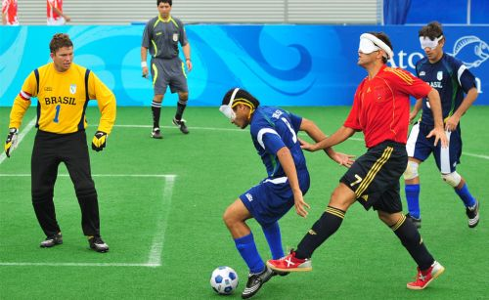
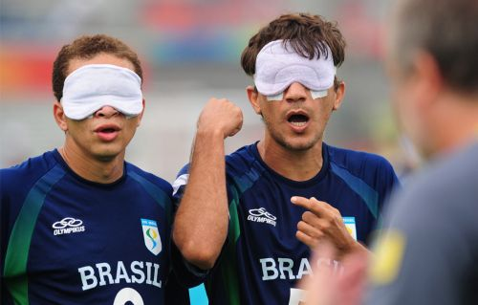

Slide 16
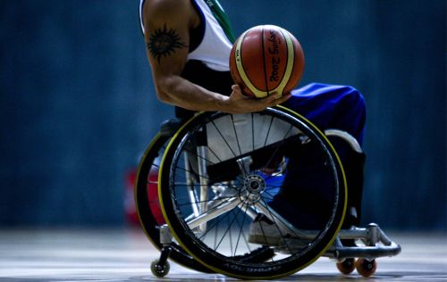
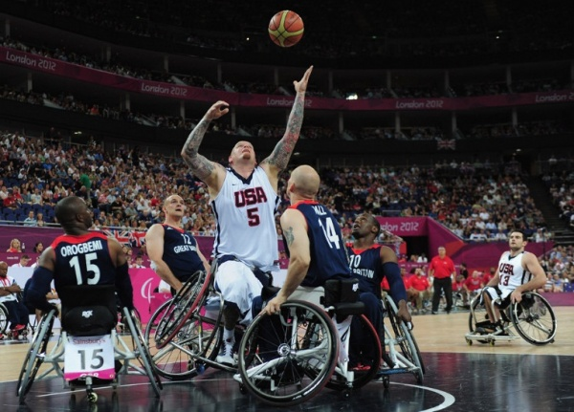
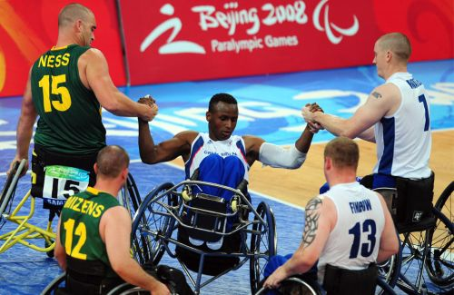

Slide 17
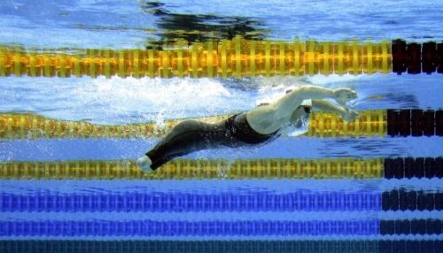
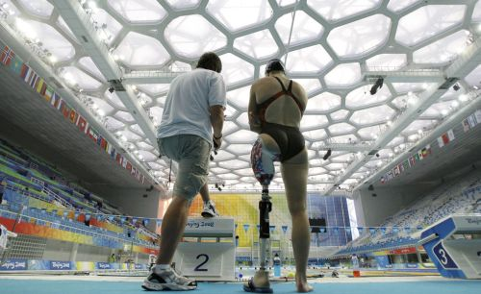
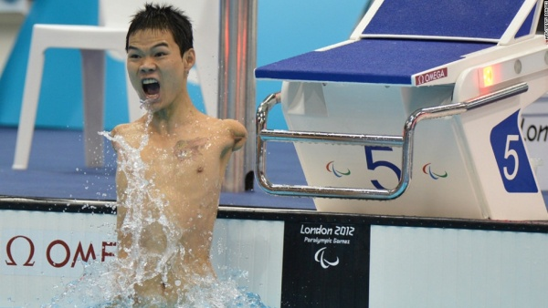

Slide 18
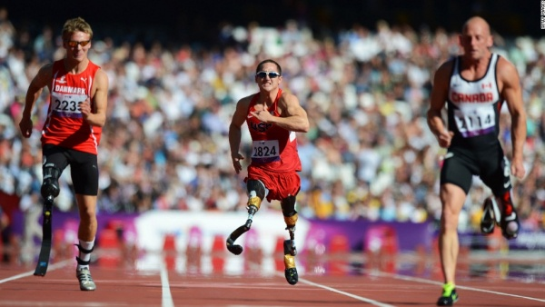
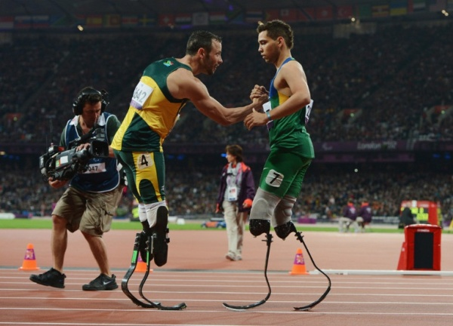
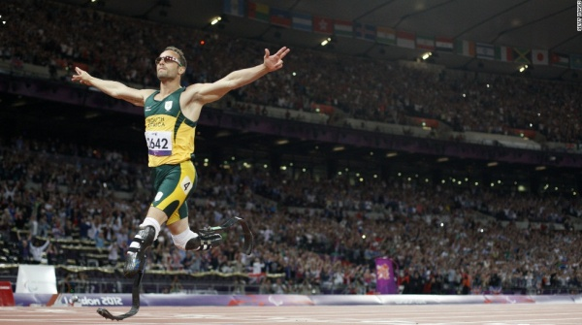
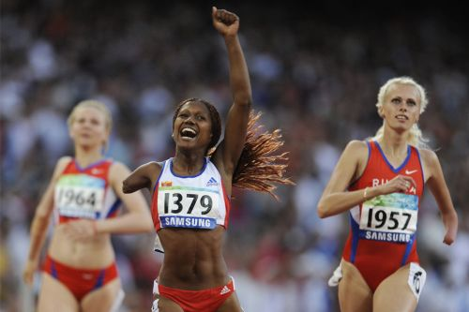

Slide 19
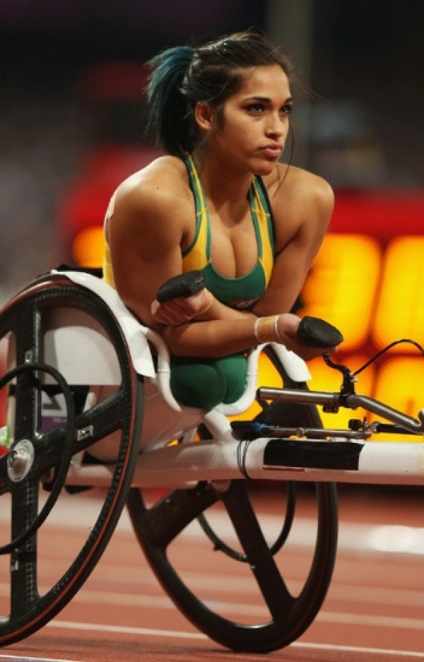
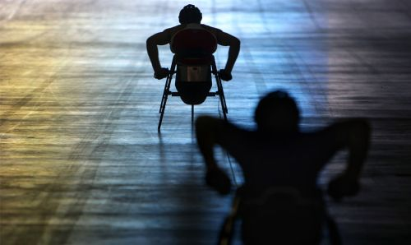
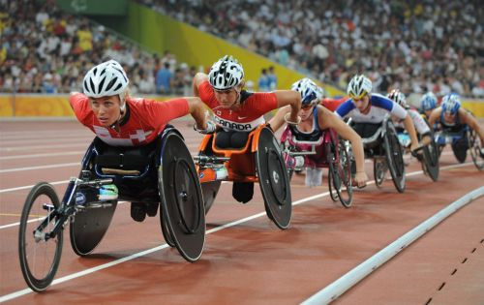
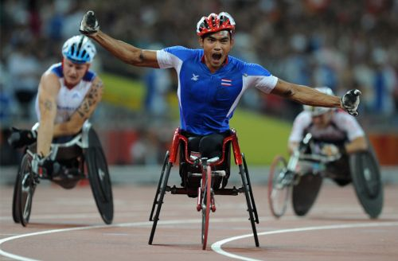
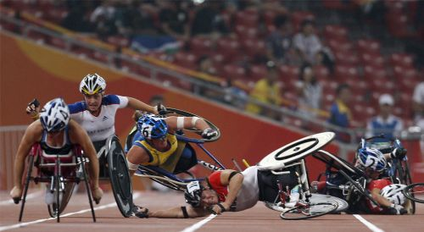

Slide 20
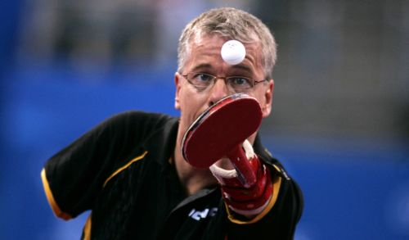
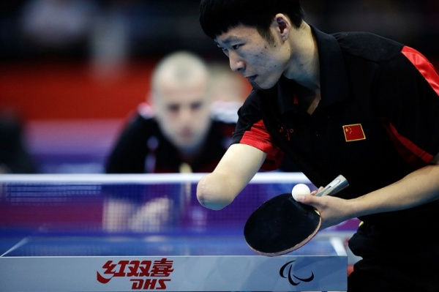

Slide 21
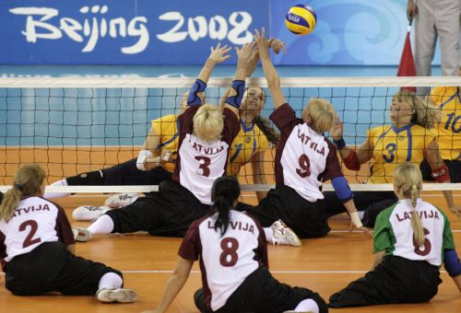

Slide 22
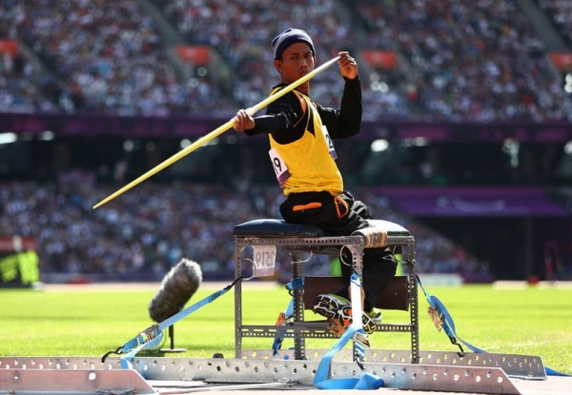
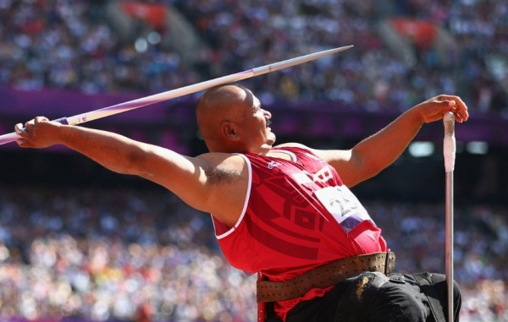

Slide 23
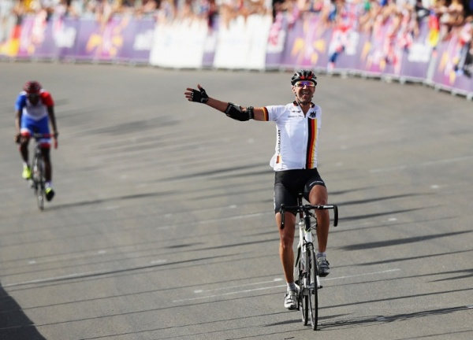
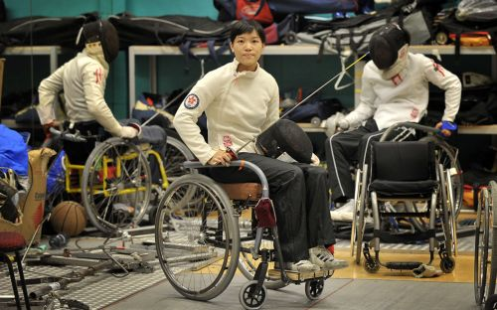
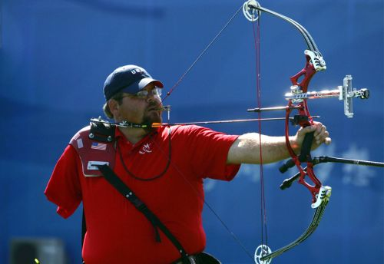
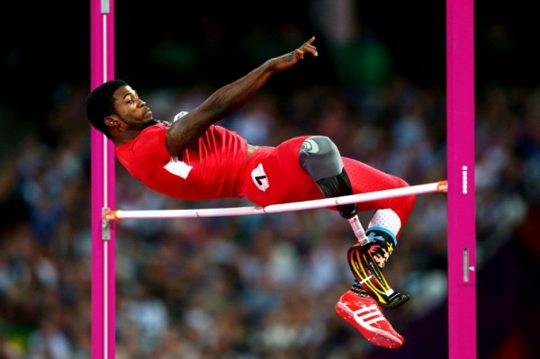

Slide 24
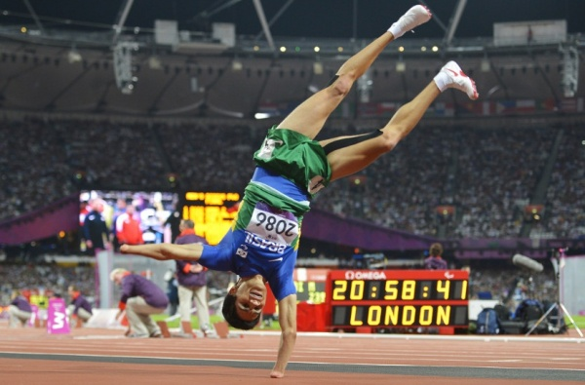
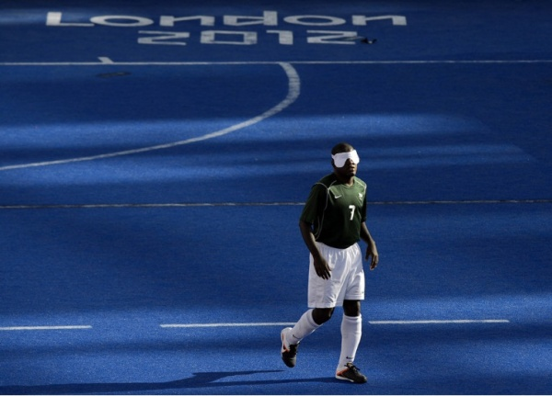
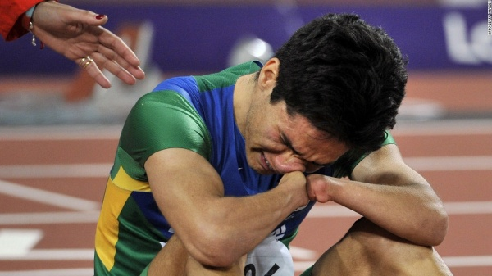

Slide 25
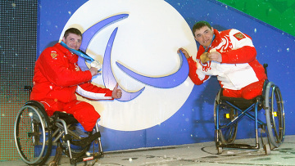
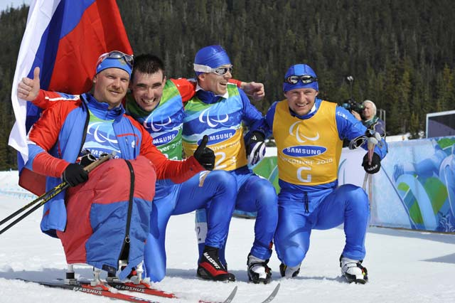
Зимові види спорту

Slide 26
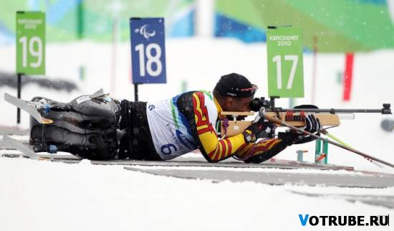

Slide 27
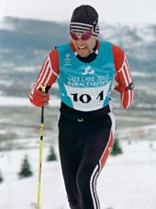
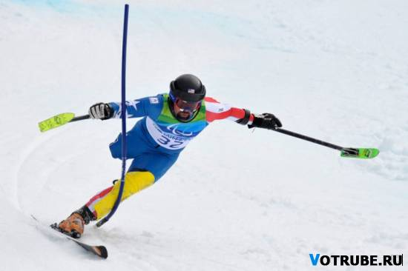
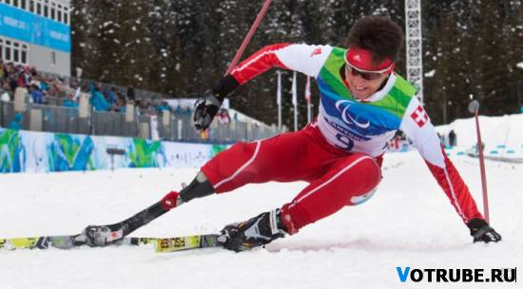
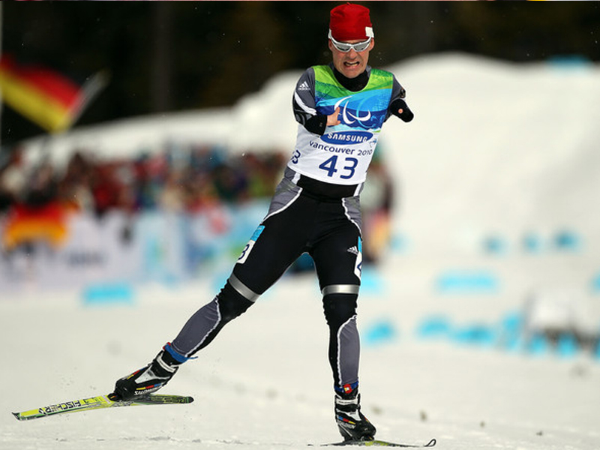
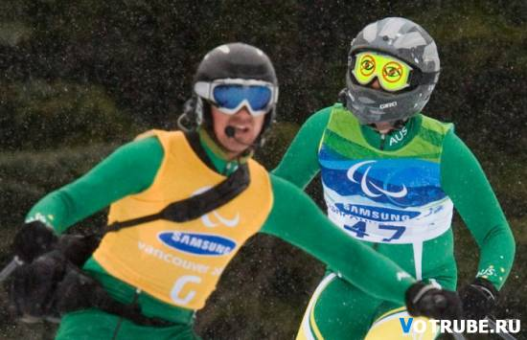

Slide 28
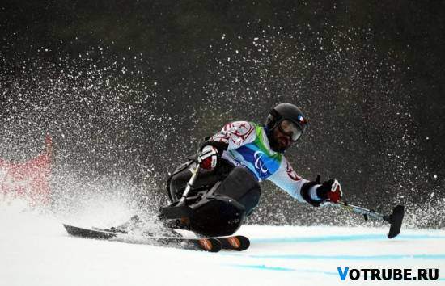
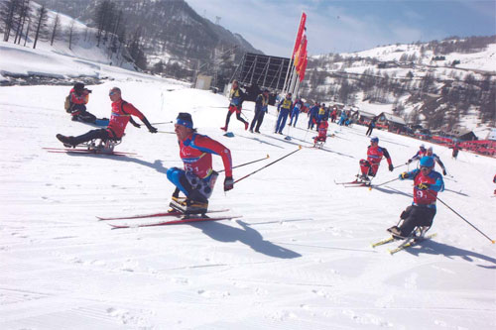

Slide 32
Підготувала учениця 10 класу Стефанків Зоряна

